Slide 1
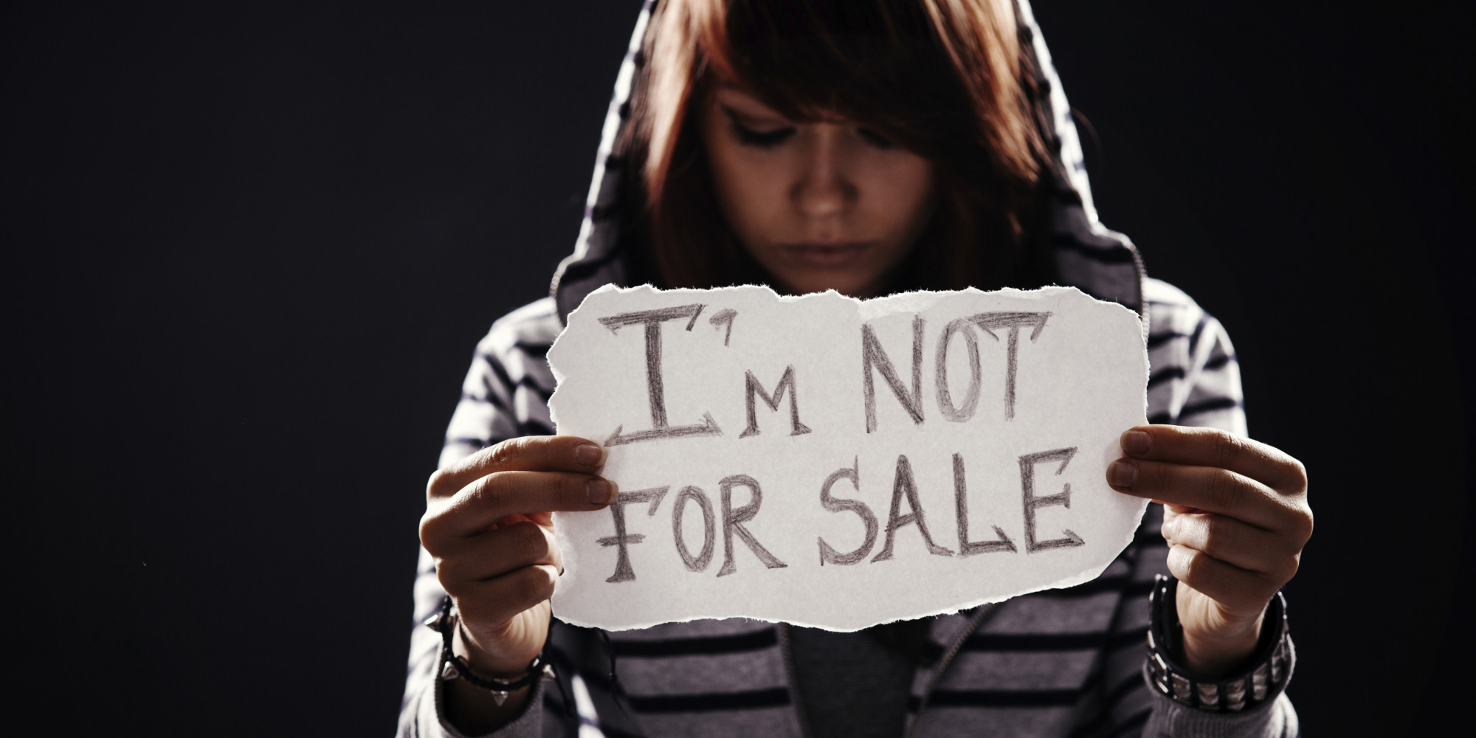

Slide 2
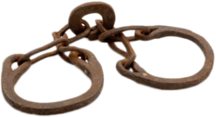
APA ITU PERDAGANGAN MANUSIA?
Perdagangan Manusia Atau Perdagangan Orang Adalah Segala Transaksi Jual Beli Terhadap Manusia.

Slide 3
TIGA DEFINISI AKTIVITAS TRANSAKSI PERDAGANGAN MANUSIA
PEREKRUTAN
PENGIRIMAN
PEMINDAH-TANGANAN
PENAMPUNGAN ATAU PENERIMAAN ORANG

Slide 4
PENYEBAB PRAKTIK PERDAGANGAN MANUSIA
TENAGA KERJA MURAH, SEMAKIN BAIK.
PERMINTAAN ATAS KEBUTUHAN SEKSUAL.
ADANYA PENAWARAN DAN PERMINTAAN.

Slide 5
JENIS PASAR PERDAGANGAN MANUSIA
PERDAGANGAN SEKSUAL.
PERDAGANGAN TENAGA KERJA.

Slide 6

UPAYA MELAWAN PERDAGANGAN MANUSIA
Organisasi Internasional untuk Migrasi (IOM) membentuk sebuah unit yang bernama Counter Trafficking Unit.
Organisasi Internasional untuk Migrasi (IOM) membentuk sebuah unit yang bernama Counter Trafficking Unit.

Slide 7


